Slide 1
La construcción de la investigación social
Comportamiento humano en las organizaciones Roberto Palacios 2020

Slide 2
1. CIENCIA E INVESTIGACIÓN SOCIAL
Ciencia
Investigación Social
Diálogo
Diversidad
Ante todo, una observación epistemológica. Cada época de la Historia Humana produce a través de sus prácticas sociales cotidianas su lenguaje, una estructura imaginaria. La ciencia (es decir, el conjunto de científic-s que definen qué debe ser ciencia) forma parte de estas prácticas sociales, y las ideas científicas acerca de la naturaleza constituyen apenas una dimensión de esa estructura imaginaria
La imaginación científica sufre mutaciones radicales de una época a otra, la ciencia se parece más a una epopeya novelística que a un progreso lineal. La historia humana es una narración que merece contarse de más de un modo.

Slide 3
Investigación social
Esfuerzos de l-s científic-s sociales dirigidos a hablarnos acerca de la sociedad Implica una manera socio-científica de hablarnos acerca de la sociedad
El papel de investigador/ra
El papel de Sujeto
La audiencia

Slide 4
La sociedad
Se comprende mejor como vida social.
Hablar acerca de la sociedad implica básicamente estudiar cómo y porqué las personas hacen cosas Con los demás.
incluye también a las personas que se niegan a hacer cosas con los demás. Se puede restringir el concepto de sociedad a propiedades formales de organización e interacción humanas.
Una propiedad formal es una característica general o un patrón que puede existir en muchos entornos diferentes.

Slide 5
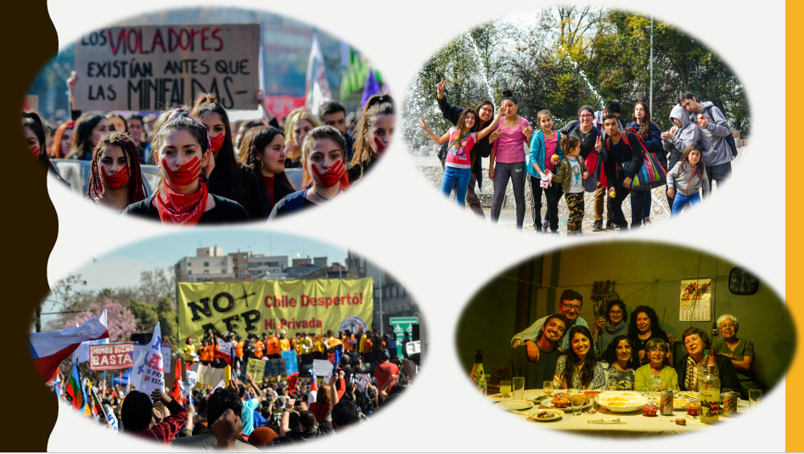

Slide 6
2. El Lenguaje de l-s científic-s
Suele argumentar a partir de la relación entre variables
L-s investigador-s sociales usan el término covariación para describir un patrón general de correspondencia
Calculan correlaciones con el propósito de evaluar la consistencia de un patrón de covariación.
Que dos variables coovaríen en un conjunto de casos no quiere decir necesariamente que una sea la causa de la otra.
Sin embargo, much-s investigador-s no utilizan este lenguaje de variables, pueden centrarse, por ejemplo, en el desarrollo de acontecimientos. Quién hizo qué y cuándo, porqué y cómo
Conceptos Abstractos Teoría
Mediciones Específicas Práctica

Slide 7
La investigación social y El método científico teoría
Teoría
Marco Analítico
Idea
Hipótesis Deducción de una proposición o expectativa a partir de una idea teórica general
El núcleo del método científico se refiere a la formulación y la comprobación de hipótesis
Quienes defienden el uso del método científico en investigación social buscan la legitimidad de las ciencias “duras” como forma de indagar verdades científicas

Slide 8
La investigación social y El método científico Práctica
Datos
Trabajo empírico
Observaciones
Imagen Inducción/ Abstracción de información sobre casos empíricos
Quién investiga construye una imagen cuando reúne o sintetiza observaciones empíricas
Implican o incorporan explicaciones, ofrecen relatos sobre porqué las cosas están siendo de una forma particular
Las imágenes son guías para realizar investigaciones posteriores, porque inspiran nuevas cuestiones de investigación y nuevos caminos para explorarla

Slide 9
Representaciones de la vida social
Datos
Imágenes
Marcos Analíticos
Teoría Social
Los marcos analíticos y las imágenes interactúan para producir una descripción o imagen progresivamente refinada que se convierte en representación (y explicación) que ofrece quién investiga.
Se conoce como retroducción al proceso de retroalimentación conjunta entre introducción y deducción dentro de una investigación

Slide 10
¿Qué es lo que hace que una representación de la vida social sea especialmente relevante para l-s científic-s sociales?
Las audiencias socio-científicas esperan que las representaciones:
Se ocupen de fenómenos socialmente relevantes
Sean relevantes para la teoría social (directa o indirectamente)
Estén basadas en un número importante de datos empíricos
Sean producto de alguna forma sistemática de análisis

Slide 11
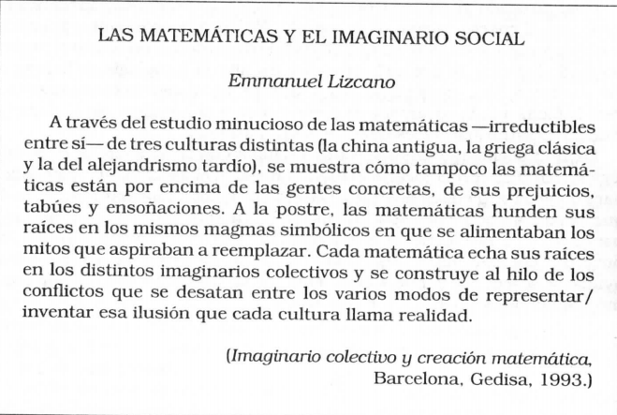

Slide 12
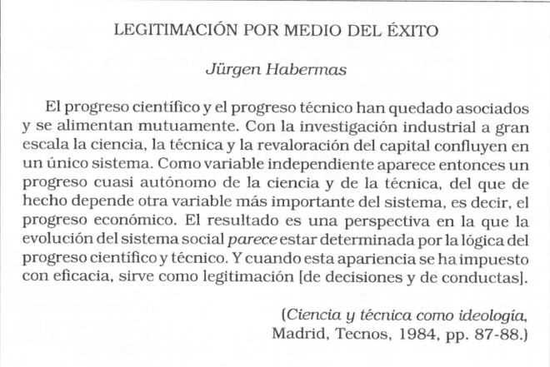

Slide 13
C’est finí
23-09-2020

